Slide 1
#
C
o
p
y
r
i
g
h
t
©
2
0
1
4
~
2
0
9
9
§3.3 㞗㬅㛺㖻㘐㦺
.
㭎㐃㞗㬅㛺㖻㘐㦺
㖎㐃㣛㛚㯫㘐㦺
®
X
i
e
s
o
n
g
f
a
@
H
U
S
T
.
$
9
8
!
㦘㐃㰍㔧㡅㭠㟂
䍤
䈻
㺖
#
C
o
p
y
r
i
g
h
t
©
2
0
1
4
~
2
0
9
9
.
®
X
i
e
s
o
n
g
f
a
@
H
U
S
T
.
$
9
8
䍤
䈻
㺖
!

Slide 2




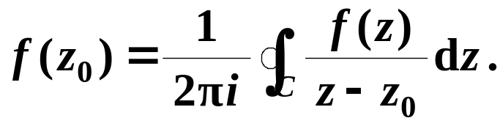

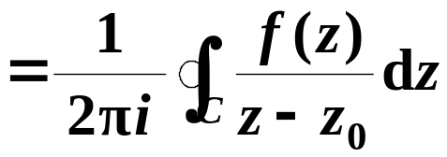
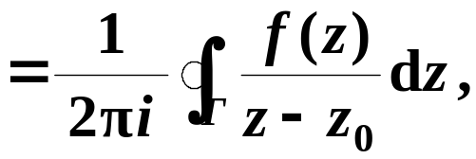

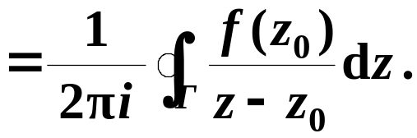

㭎㐃㞗㬅㛺㖻㘐㦺
#
C
o
p
y
r
i
g
h
t
©
2
0
1
4
~
2
0
9
9
.
㔩㟂䶡䶢
㧞㙽㨞 㯹㤞㮾 D 㡲㝀㫧㐂
D
P 66
㯹㑥㛴 C 㦚㟤㬭㐂
㯱
C
δ
定理
Γ
3.7
®
X
i
e
s
o
n
g
f
a
@
H
U
S
T
.
$
9
8
!
䍤
䈻
㺖
㰷㠗䶢䶣
(1) 㥟㩅㐂㭖 㪈㭪㬡㐂δ 㪈㑋㝂㯩㭪 Γ ，
㯱㭼
#
C
o
p
y
r
i
g
h
t
©
2
0
1
4
~
2
0
9
9
㐁㨘䁤㐇
.
㭤㑥
㐁䉬㘴?㐇
®
X
i
e
s
o
n
g
f
a
@
H
U
S
T
.
$
9
8
䍤
䈻
㺖
㯿㑥
!

Slide 3
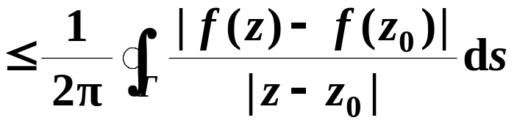
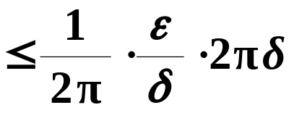


㭎㐃㞗㬅㛺㖻㘐㦺
#
C
o
p
y
r
i
g
h
t
©
2
0
1
4
~
2
0
9
9
.
㔩㟂䶡䶢
㧞㙽㨞 㯹㤞㮾 D 㡲㝀㫧㐂
D
P 66
㯹㑥㛴 C 㦚㟤㬭㐂
㯱
C
δ
定理
Γ
3.7
®
X
i
e
s
o
n
g
f
a
@
H
U
S
T
.
$
9
8
!
䍤
䈻
㺖
(2)
| 㭤㑥 㐈 㯿㑥 |
㰷㠗䶢䶣
#
C
o
p
y
r
i
g
h
t
©
2
0
1
4
~
2
0
9
9
.
㐁㨘䁤㐇
㐁㔳 㒪㖻㫛㧀㐇
右边
®
X
i
e
s
o
n
g
f
a
@
H
U
S
T
.
$
9
8
!
䍤
䈻
㺖
㜶㯵㮐 δ 㱣㘘㫛㐂㦼㰷㕃㦺㟦㑥㔻㓬㔻㡅㝳㭖㥷㭶㫛㐂
左边
㮂㮺㯿㑥㭐㭤㑥㛚㪈㒺㨞㐂㭐 δ 㪒㘔㐂㙐㕃㦺㒼㟈㐆

Slide 4



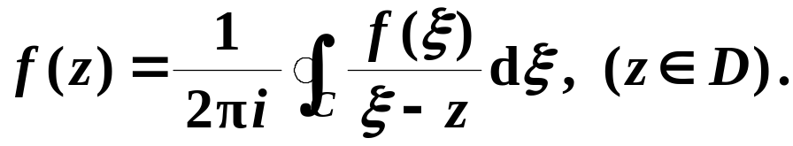


㭎㐃㞗㬅㛺㖻㘐㦺
#
C
o
p
y
r
i
g
h
t
©
2
0
1
4
~
2
0
9
9
.
㔩㟂䶡䶢
㧞㙽㨞 㯹㤞㮾 D 㡲㝀㫧㐂
D
P 66
㯹㑥㛴 C 㦚㟤㬭㐂
㯱
C
定理
3.7
®
X
i
e
s
o
n
g
f
a
@
H
U
S
T
.
$
9
8
!
㭶㮮䵰䵱䵲
㛜 㚟㒼 㐂㛺㖻㑍㟜 㚟㒼 㐂
㯱㦚㦺㑍㪈
䍤
䈻
㺖
#
C
o
p
y
r
i
g
h
t
©
2
0
1
4
~
2
0
9
9
.
㝀㫧㙽㨞㯹㤆㝀㫧㤞㮾㡲㔻㯫㮂㑥㛴㦚㔻㯫㪐㤄㤎㔩㐆
®
X
i
e
s
o
n
g
f
a
@
H
U
S
T
.
$
9
8
䍤
䈻
㺖
㚟㾡㻹㧤㐂
!
㝀㫧㙽㨞㝳㮀㤆㝀㫧㤞㮾㑥㛴㦚㔻㯫㭖㭎㱧㩛㔩
㔻㛺㖻㬥㦺㪐㤄㑣㕇㒬㟀㐆

Slide 5


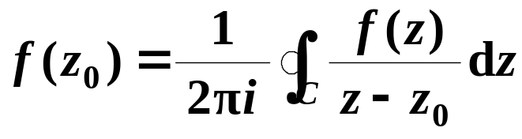
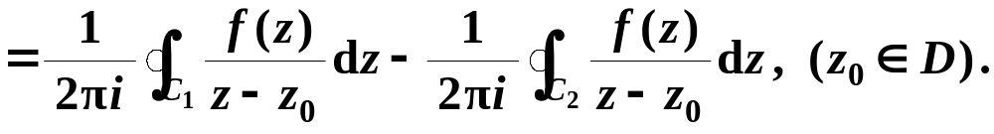
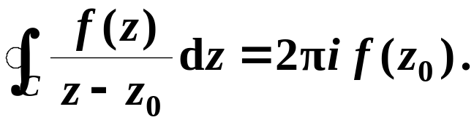
㭎㐃㞗㬅㛺㖻㘐㦺
#
C
o
p
y
r
i
g
h
t
©
2
0
1
4
~
2
0
9
9
.
㰕㭶䶣䶤
㞗㬅㛺㖻㘐㦺㯣㔻㤞㮾 D 㝳㭖㧂㔥㟤㮾㐆
P 67 推论 2
㑝㥟䶥䶦
㥧㔩㟂㯣㔻㤞㮾 D 㪈㖎㟤㮾㐂
®
X
D
i
e
s
o
n
g
f
a
@
H
U
S
T
.
$
9
8
㤆㑥㛴㪈 㐂
㯱㭼
!
C
1
䍤
䈻
㺖
#
C
o
p
y
r
i
g
h
t
©
2
0
1
4
~
2
0
9
9
.
㭮㮀䵹䵺䵻
㖿㘴㟀㜘㧒㛺㖻
®
X
i
e
s
o
n
g
f
a
@
H
U
S
T
.
$
9
8
䍤
䈻
㺖
!
㩡㒬㭎㬙㟂㟖㜊㘢㐂㒦㖐㜤㭎㑛㥩㧠㝀㫧㙽㨞㐆

Slide 6
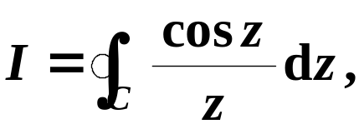


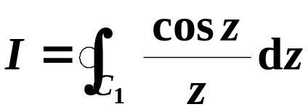

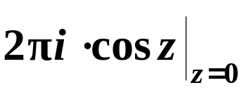


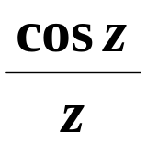


#
C
o
p
y
r
i
g
h
t
©
2
0
1
4
~
2
0
9
9
㞶
㜘㧒
㤆㯣 C 㪈㐅
.
C₁
C₂
(1)
(2)
0
1
2
®
X
i
e
s
o
n
g
f
a
@
H
U
S
T
.
$
9
8
!
㝀
(1)
㯹 㦚㝀㫧
㐁㞗㬅㛺㖻㘐㦺㐇
䍤
䈻
㺖
#
C
o
p
y
r
i
g
h
t
©
2
0
1
4
~
2
0
9
9
.
(2)
㐁㙽㨞 㯹 㦚㝀㫧㐇
㐁㞗㬅㛺㖻㔩㟂㐇
®
X
i
e
s
o
n
g
f
a
@
H
U
S
T
.
$
9
8
䍤
䈻
㺖
!

Slide 7
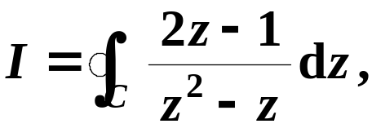
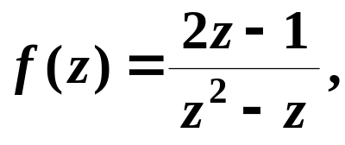
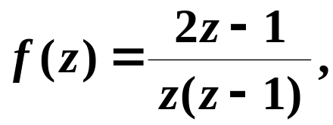
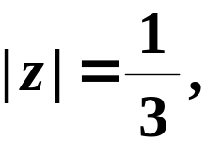
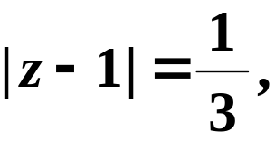
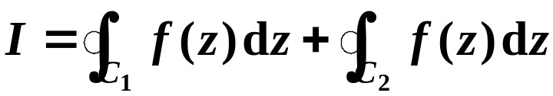
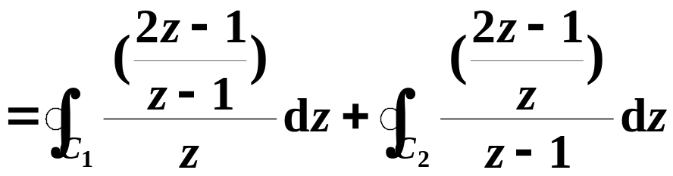
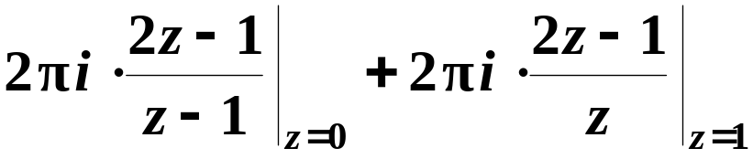

㞶
#
㜘㧒
C
o
p
y
r
i
g
h
t
©
2
0
1
4
~
2
0
9
9
㤆㯣 C 㥟㩅㦼㧎㐆
C
.
C₁
C₂
0
1
2
㝀
㞴
㯱
®
X
i
e
s
o
n
g
f
a
@
H
U
S
T
.
$
9
8
!
㞴 C₁：
C₂：
䍤
䈻
㺖
㯱
㐁㗅㚅㑭䁤㔩㟂㐇
#
C
o
p
y
r
i
g
h
t
©
2
0
1
4
~
2
0
9
9
.
®
X
i
e
s
o
n
g
f
a
@
H
U
S
T
.
$
9
8
䍤
䈻
㺖
!
㐁㞗㬅㛺㖻㘐㦺㐇

Slide 8
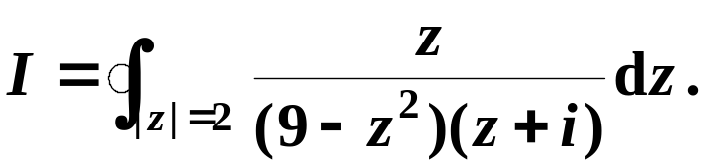
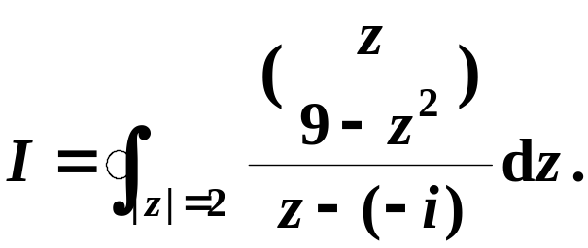

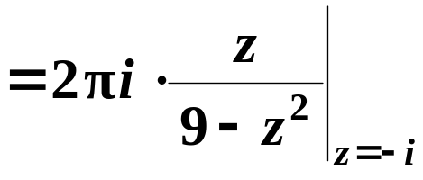
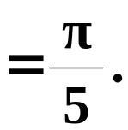


㞶
#
㜘㧒
C
o
p
y
r
i
g
h
t
©
2
0
1
4
~
2
0
9
9
.
C
P 67 例 3.10
部分
− 3
0
2
3
㝀
®
X
i
e
s
o
n
g
f
a
@
H
U
S
T
.
$
9
8
!
䍤
䈻
㺖
#
C
o
p
y
r
i
g
h
t
©
2
0
1
4
~
2
0
9
9
.
㧢㞅㟔㛺㖻䁤㝂㪈 㔻㤼㞏㐆
®
X
i
e
s
o
n
g
f
a
@
H
U
S
T
.
$
9
8
䍤
䈻
㺖
!

Slide 9



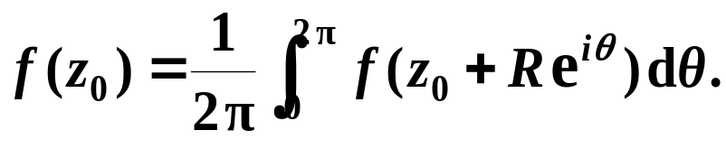
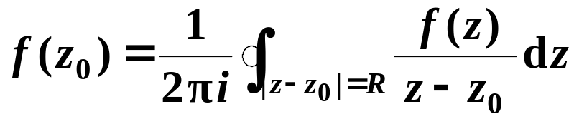
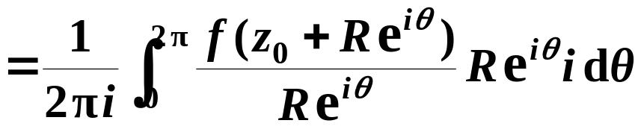
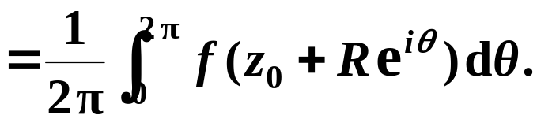
㖎㐃㣛㛚㯫㘐㦺
#
C
o
p
y
r
i
g
h
t
©
2
0
1
4
~
2
0
9
9
㐁㟤㬭㙽㨞㔻㣛㛚㯫㐇
.
㔩㟂
㐁㣛㛚㯫㘐㦺㐇
㥟㘢㙽㨞 㯹 㡲㝀㫧㐂
P 67
㯱㭼
㯹 㦚㟤㬭㐂
y
推论
1
®
X
i
e
s
o
n
g
f
a
@
H
U
S
T
.
$
9
8
R
!
θ
C
㰷㠗䶢䶣
㘤㾦㞗㬅㛺㖻㘐㦺㐂
㝳㕛
䍤
䈻
㺖
#
C
x
o
p
y
r
i
g
h
t
©
2
0
1
4
~
2
0
9
9
.
®
X
i
e
s
o
n
g
f
a
@
H
U
S
T
.
$
9
8
䍤
䈻
㺖
!

Slide 10


㦘㐃㰍㔧㡅㭠㟂
#
C
o
p
y
r
i
g
h
t
©
2
0
1
4
~
2
0
9
9
.
㔩㟂
㐁㰍㔧㡅㭠㟂㐇
㥟㘢㙽㨞 㯹 D 㡲㝀㫧㐂㤂㐿㪈㒺㨞㐂
P 68
㯱㯹 D 㡲 㠛㭼㰍㔧㯫㐆
定理
3.8
®
X
i
e
s
o
n
g
f
a
@
H
U
S
T
.
$
9
8
!
㰷㠗
㐁㟄㐇
δ
Γ
㟂㝀
㥟㩅㐂
㙽㨞 㯹㝀㫧㤞㮾
δ
䍤
䈻
㺖
Γ
#
C
δ
o
p
y
r
i
g
h
t
©
2
0
1
4
~
2
0
9
9
.
D 㡲㥷㭶㭎㔷 㔻㙽㨞㯫㧂
D
Γ
㭖㘰 㔷 㪈㭪㬡㔻㭪 㯷㦚 㦼 㭼
㔷㔻㙽㨞㯫㔻㣛㛚㯫㐂
㭨㓆㐂 㐿㝳㡦㕇㔟㰍㔧㐂
®
X
i
e
s
o
n
g
f
a
@
H
U
S
T
.
$
9
8
䍤
䈻
㺖
!
㓜㗛 㪈㒺㨞㐆

Slide 11
㦘㐃㰍㔧㡅㭠㟂
#
C
o
p
y
r
i
g
h
t
©
2
0
1
4
~
2
0
9
9
.
㩡㟖 1
㯹㤞㮾 D 㡲㝀㫧㔻㙽㨞㐂㥟㘢㤆㡅㯹 D 㡲㕇㔟㰍㔧㯫 ,
P 70
㯱㓆㙽㨞㑓㚙㪈㒺㨞㐆
推论 1
®
X
i
e
s
o
n
g
f
a
@
H
U
S
T
.
$
9
8
!
㩡㟖 2
㥟㘢 㯹㭼㛴㤞㮾 D 㡲㝀㫧㐂㯹 D 㔻㑥㛴㦚㟤㬭 ,
P 70
㯱 㑓㯹 D 㔻㑥㛴㦚㕇㔟㰍㔧㯫㐆
推论 2
䍤
䈻
㺖
#
C
o
p
y
r
i
g
h
t
©
2
0
1
4
~
2
0
9
9
.
®
X
i
e
s
o
n
g
f
a
@
H
U
S
T
.
$
9
8
䍤
䈻
㺖
!

Slide 12

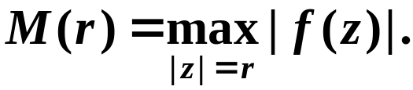



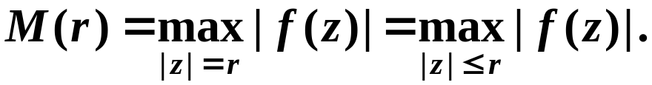



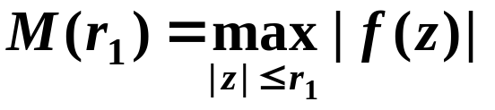

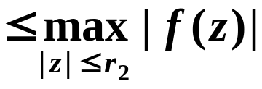

㞶䵧䵨䵩
㧞㙽㨞 㯹㤄㣛㠩㝀㫧㐂㭢
#
C
o
p
y
r
i
g
h
t
©
2
0
1
4
~
2
0
9
9
.
㰷㠗 㧂 r 㔻㔣㹙㦚㨪㙽㨞㐆
P 70 例 3.11
(1) 㮂㰍㔧㡅㭠㟂㛘㤆㩡㟖㝳㰝㐂
㰷䵼䵽䵾
®
X
i
e
s
o
n
g
f
a
@
H
U
S
T
.
$
9
8
!
㯹 㦚㔻㰍㔧㯫㑓㯹 㦚㤌㕛㐆
㜶
y
䍤
䈻
㺖
#
C
o
p
y
r
i
g
h
t
©
2
0
1
4
~
2
0
9
9
(2) 㔳 㧀㐂
㭼
.
x
®
X
i
e
s
o
n
g
f
a
@
H
U
S
T
.
$
9
8
䍤
䈻
㺖
!
㜶 㧂 r 㔻㔣㹙㦚㨪㙽㨞㐆

Slide 13

#
C
o
p
y
r
i
g
h
t
©
2
0
1
4
~
2
0
9
9
.
®
X
i
e
s
o
n
g
f
a
@
H
U
S
T
.
$
9
8
!
䍤
䈻
㺖
#
C
o
p
y
r
i
g
h
t
©
2
0
1
4
~
2
0
9
9
.
®
X
i
e
s
o
n
g
f
a
@
H
U
S
T
.
$
9
8
䍤
䈻
㺖
!
……
放松一下吧 !

Slide 14



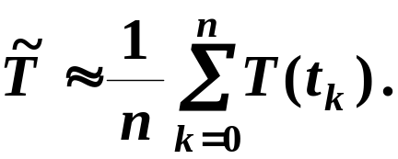

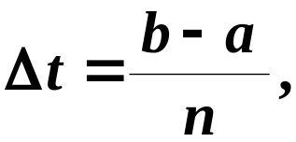
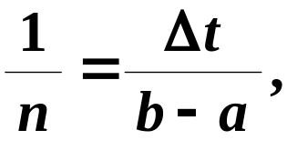




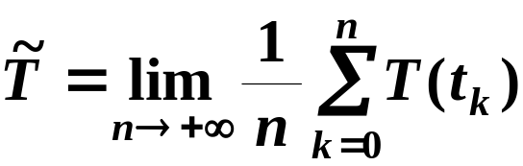
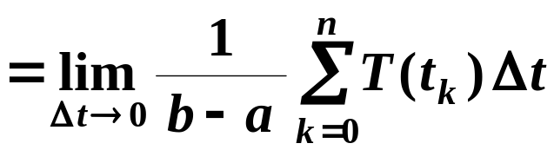
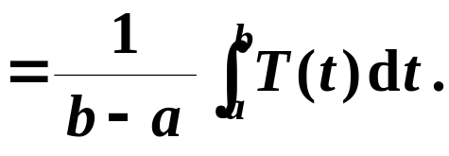
㗙㐅
㟤㬭㙽㨞㔻㣛㛚㯫 㐁㭖㣛㛚㤧䋆㪈㞶㐇
#
C
o
p
y
r
i
g
h
t
©
2
0
1
4
~
2
0
9
9
.
㧞㡁㧀㜪㕫㡲㔻䋆㔱㙽㨞㪈
(1)
㛜 n 㕃㖳㐂㕃㖻㔷㪈
®
X
i
e
s
o
n
g
f
a
@
H
U
S
T
.
$
9
8
!
㯱㣛㛚㤧䋆
䍤
䈻
㺖
(2)
㜚
㜶
a
#
C
b
o
p
y
r
i
g
h
t
©
2
0
1
4
~
2
0
9
9
.
t
㯱㣛㛚㤧䋆
®
X
i
e
s
o
n
g
f
a
@
H
U
S
T
.
$
9
8
䍤
䈻
㺖
!
㐁㗕㚡㐇

Slide 15
#
C
o
p
y
r
i
g
h
t
©
2
0
1
4
~
2
0
9
9
.
®
X
i
e
s
o
n
g
f
a
@
H
U
S
T
.
$
9
8
!
䍤
䈻
㺖
#
C
o
p
y
r
i
g
h
t
©
2
0
1
4
~
2
0
9
9
.
®
X
i
e
s
o
n
g
f
a
@
H
U
S
T
.
$
9
8
䍤
䈻
㺖
!
……
放松一下吧 !

